Slide 1
2.3. Logs

Slide 2
Índice
Introducción
  Utilidad
Tipos
Logs en Windows
Logs en Linux
  Crear logs en Linux

Slide 3
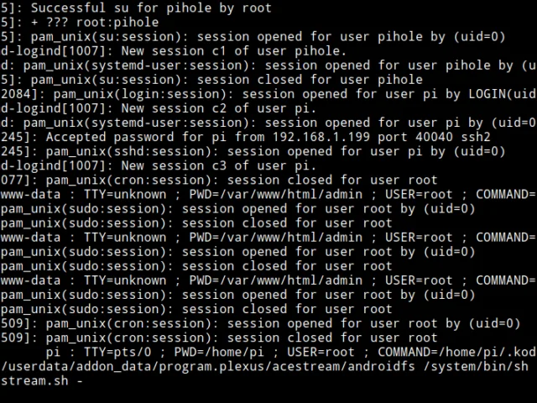
Introducción
Información que un sistema operativo, aplicación, servicio o dispositivo deja por escrito para constatar una actividad, error, evento, acceso o cambio.
No define cómo se guarda esa información ni dónde, solo que se guarda.

Slide 4
Introducción
Un log bien formado tiene lo siguiente:
  Fecha y hora: el cuándo exacto, idealmente hasta el segundo y con zona horaria.
  Origen: qué máquina, servicio o componente lo generó.
  Servicio o aplicación: el subsistema concreto tras el mensaje.
  Nivel de severidad: si es información rutinaria, aviso o error grave.
  Usuario: quién estaba detrás de la acción (si esto aplica, claro).
  IP: desde dónde se originó.
  Mensaje: descripción legible de lo ocurrido.
  Código de error: identificador que permite buscar el problema en la documentación.
  Proceso: el PID o el componente responsable.
  Identificador de evento o transacción: el hilo que permite seguir una operación a través de varios sistemas.

Slide 5
Utilidad
Detectar errores antes de que el usuario los note y nos lo haga notar con su habitual amabilidad y destreza narrando sucesos técnicos.
Investigar incidentes y reconstruir la secuencia de un fallo.
Auditar accesos y saber quién tocó qué para cuando empiecen los señalamientos con el dedo.
Analizar rendimiento e identificar cuellos de botella.
Identificar cambios de configuración que rompieron algo.
Entender el comportamiento real de una aplicación, que puede diferir del de la documentación.
Detectar actividad sospechosa y posibles intrusiones.
Cumplir requisitos de seguridad o compliance.
Reducir tiempos de diagnóstico y resolución.

Slide 6
Tipos
Logs del sistema: registros del SO, servicios, arranque, kernel, procesos y errores generales. El chequeo médico general que nos dice la salud básica de la máquina.
Logs de aplicación: errores, warnings, transacciones, excepciones y comportamiento interno del software. Lo que nuestro propio código tiene que contarnos.
Logs de seguridad: intentos de login, accesos denegados, cambios de permisos, escaladas de privilegios y actividad anómala. La ronda del guardia que dice cómo está el perímetro, si lo están golpeando o se colaron enemigos tras las líneas.
Logs de acceso: peticiones HTTP, usuarios, IPs, códigos de respuesta, rutas, user agents y tiempos de respuesta. El quién es quién y cuándo de quiénes usan nuestra infraestructura, sean humanos o procesos.

Slide 7
Tipos
Logs de auditoría: cambios relevantes, operaciones administrativas y acciones de usuarios privilegiados. Esta es la cadena de custodia y resulta fundamental en incidentes o necesidades legislativas férreas.
Logs de red: registros de firewalls, routers, switches, VPN, DNS y conexiones aceptadas o bloqueadas. Estos pergaminos son esenciales cuando se cruzan con la monitorización de red.
Logs de bases de datos: consultas lentas, errores, conexiones, bloqueos, replicación y cambios de configuración, que varían según los tipos de bases de datos en juego.
Logs cloud: registros de servicios cloud, APIs, IAM, almacenamiento, cómputo, equilibradores (me niego a escribir balanceadores) y servicios gestionados.
Logs de contenedores y Kubernetes: registros de pods, contenedores, nodos, eventos de orquestación y fallos de despliegue, efímeros por naturaleza y, por eso, especialmente traicioneros.

Slide 8
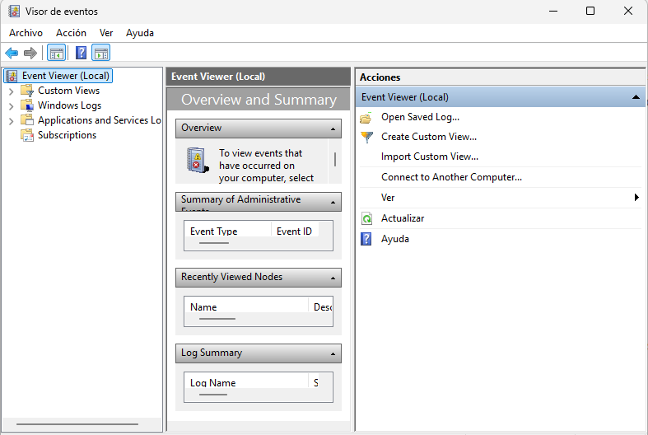
Logs en Windows
El registro está casi siempre unificado en el Event Viewer o Visor de eventos del sistema.

Slide 9
Logs en Linux
No hay un único log, hay muchos de muchos formatos distintos aunque todos son de texto plano.
Están alojados dentro de /var/log.
Los más comunes son los siguientes:
  /var/log/messages: los registros genéricos del sistema. Muchas aplicaciones vuelcan aquí sus mensajes a través de syslog (que veremos enseguida).
  /var/log/secure: los login en el sistema, los su, etc. Los intentos fallidos aparecen como invalid password o authentication failure y son oro puro para detectar ataques de fuerza bruta.
  /var/log/dmesg: lo que genera el kernel durante el arranque, antes incluso de que syslog esté disponible para capturarlo.
  /var/log/maillog: el log de envío de correo del subsistema local (Postfix, sendmail u otros MTA que hablan SMTP).
  /var/log/pandora/pandora_agent.log: el log del agente de monitorización de Pandora FMS si lo tienes instalado, que informa de cada ejecución y posibles problemas en ella.
  /var/log/httpd/access_log: el log de un servidor HTTP como Apache.

Slide 10
Crear logs en Linux
Este es el apartado más fácil.
Vamos a aplicar lo aprendido y vamos a escribir los ficheros mencionados anteriormente valiéndonos de lo que ya sabemos. (apuntes sobre lectura y escritura en ficheros).

